Slide 1
读书报告
陈儒怡

Slide 2
局部坐标编码的对抗性学习 （Adversarial Learning with Local Coordinate Coding）
2018年7月10日至15日，第 35 届国际机器学习会议（ICML 2018）将在瑞典斯德哥尔摩举行
，由曹杰章，郭勇，吴清尧，沉春华，黄俊洲，谭明奎发表

Slide 3
生成对抗网络（GAN）是近来一个非常热门的研究方向，也实现了一些成功应用。主要用于图像生成和数据增强两个方面。
生成性对抗网络（GAN）已成功应用于许多任务，如视频预测（Ranzato等），图像翻译（Isola等）等。具体来说，GAN学习通过玩双人游戏来生成数据：生成器尝试从简单的潜在分布生成样本，并且辨别器区分生成的数据和真实数据

Slide 4
关于对抗学习：
随着AlphaGo战胜人类顶尖围棋手，一种新的机器学习模式渐渐浮出了水面，并引起业界的重视。这就是“对抗学习”，也有叫“增强学习”。其原理是机器自己与自己进行对抗或博弈，更通俗点说，就是机器人与机器人下棋。这种机器学习方法由于取得了象AlphaGo这样的辉煌战绩，因此一时之间被许多人认为这将是人工智能的未来希望，甚至很多人认为这将是人工智能全面战胜人类、迎来奇点的终极利器，同时还认为这种机器学习算法将使奇点来临的时间大大缩短。

Slide 5
局限性
该论文提到：GAN现有研究受到两个限制。
第一，许多研究采用了一些简单的先验分析。然而，这种预定义的先前分布通常与数据分布无关，并且这些方法可能产生具有失真结构的图像而没有足够的语义信息。虽然这种语义信息可以用一些潜在的分布来表示。
第二，GANs的泛化能力潜在分布的维数是未知的。在实践中，我们观察到GAN的性能对潜在分布的维度敏感。遗憾的是，很难分析潜在分布的维数，因为指定的先验分布与实际数据无关。因此，探索研究潜在分布维数及其对泛化能力影响的新方法是非常必要和重要的。

Slide 6
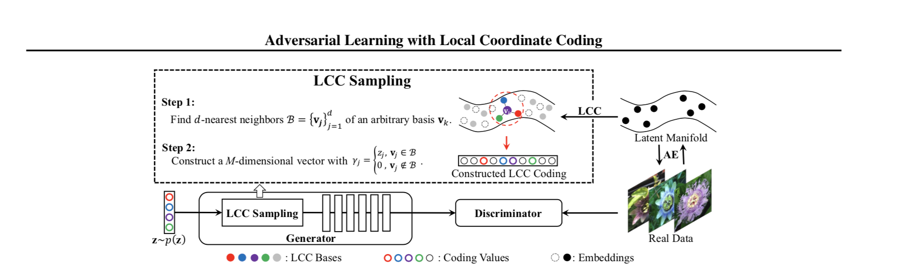
LCC-GAN 方案。研究者首先使用了一个自动编码器（AE）在隐含流形上学习了嵌入来获取数据中的含义信息。然后，他们又使用 LCC 学习一组基数来在该隐含流形上构建局部坐标系统。之后，他们再通过使用一个与一组编码相关的线性函数来近似生成器而将 LCC 引入了 GAN。基于这种近似，他们再通过利用在隐含流形上的局部信息而提出了一种基于 LCC 的采样方法。

Slide 7
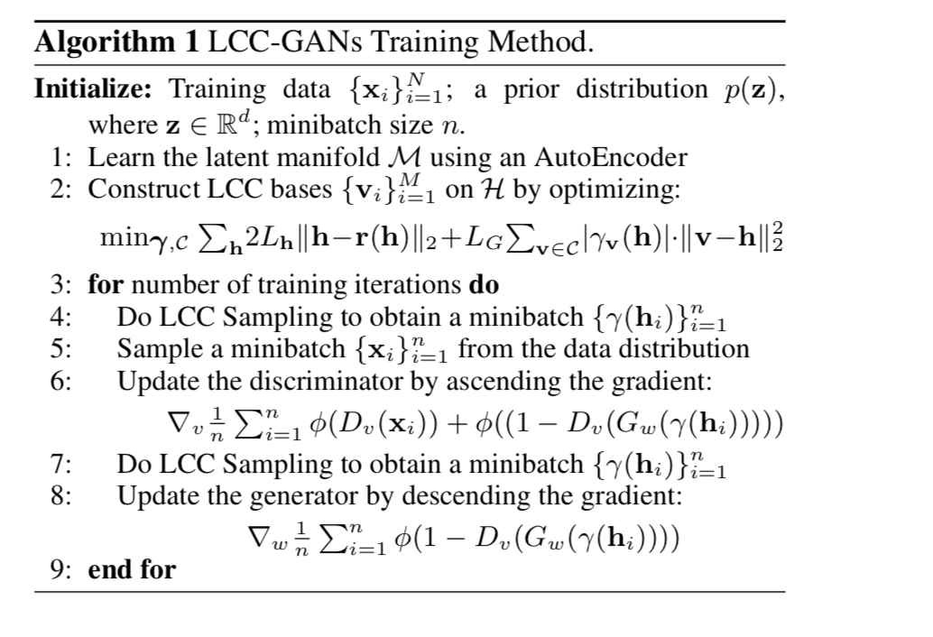
（1）给定一个局部坐标系，我们随机选择一个隐含点（可以是一个基（basis）），然后找到其 d-最近邻点；（2）我们构建一个 M 维向量作为采样的 LCC 编码。其中，该向量的每个元素都对应于那个基的权重。

Slide 8
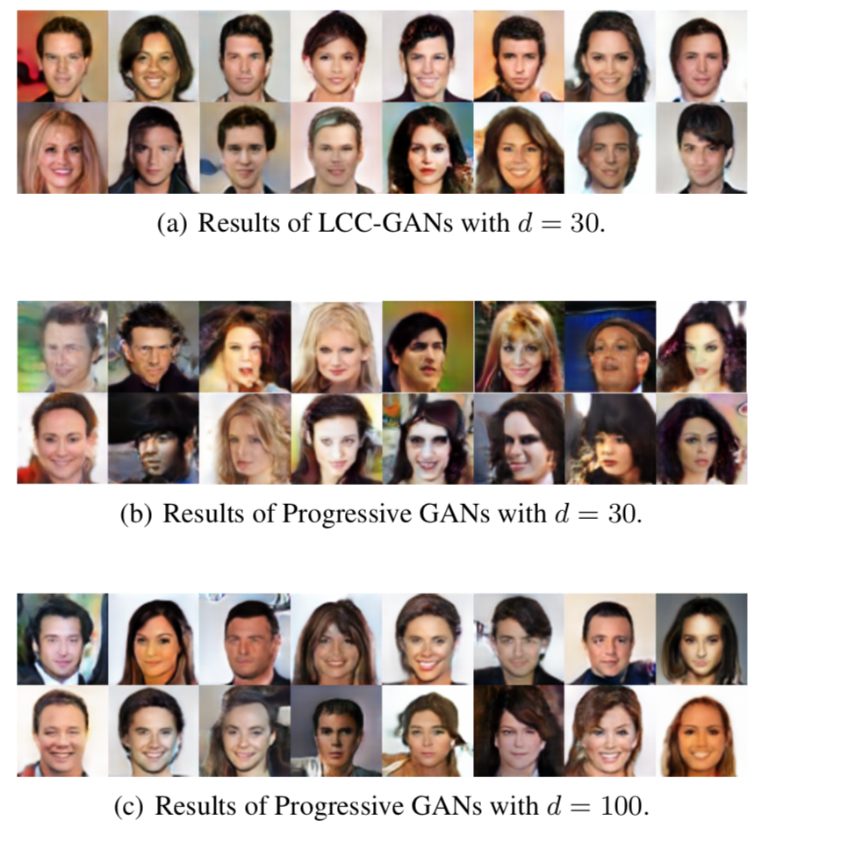
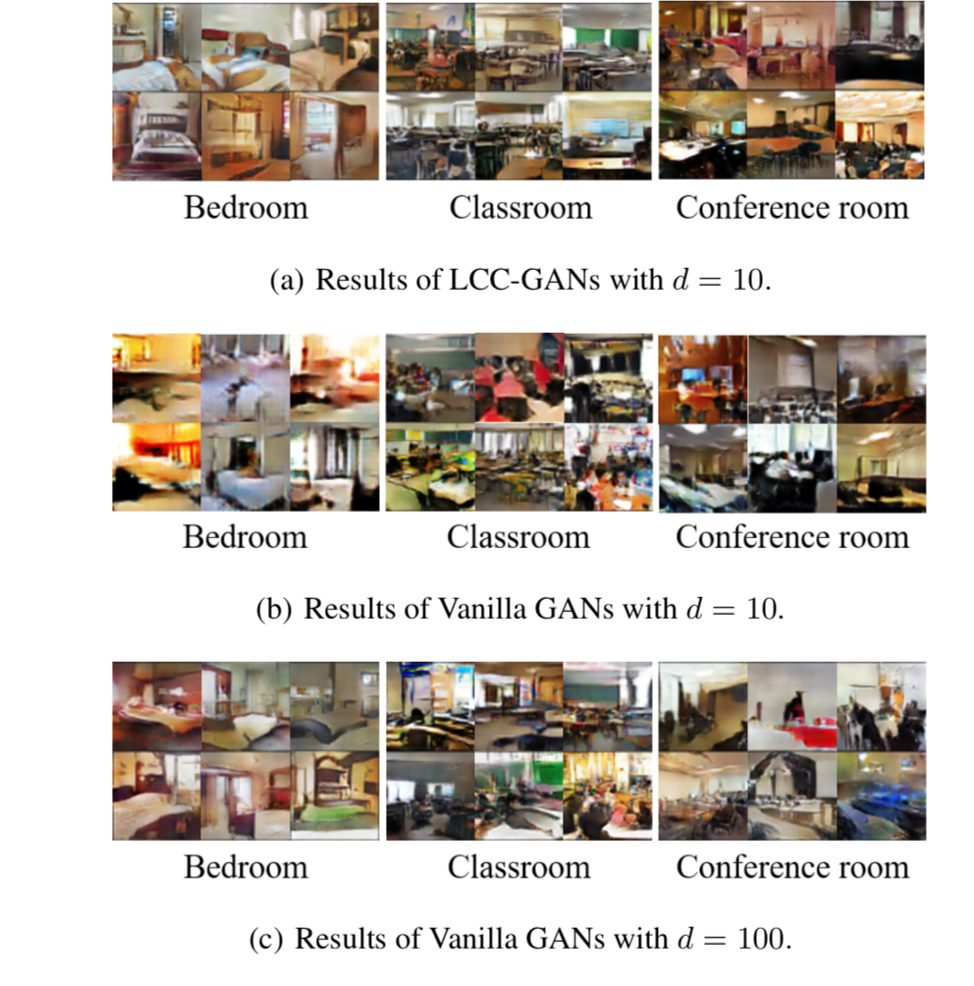
究者用 PyTorch 实现了 LCC-GAN 并通过大量基于真实世界数据集的实验对该方法进行了评估。结果表明 LCC-GAN 的表现优于其它多种 GAN 方法（。下图展示了 LCC-GAN 和 Progressive GAN 基于 CelebA 数据集的人脸和房间生成结果比较。

Slide 9
总结
首先，研究者提出了一种用于GAN的LCC采样方法来捕获数据的本地信息。通过LCC采样，所提出的方案（称为LCC-GAN）能够从潜在流形中采样有意义的点以生成新数据。
其次，研究者基于判别集的Rademacher复杂度和误差来研究LCC-GAN的泛化界。流形的内在维度。特别是研究者证明了小维度输入足以实现良好的泛化性能。对现实世界数据集的广泛实验证明了所提出的方法优于几种现有技术的优越性。

Slide 10
Thanks！

